Slide 1
Clase 105 — Control de acceso roto: IDOR y path traversal
parte 4 seguridad de aplicaciones web
Programa de Ciberseguridad Moderna

Slide 2
🎯 Objetivo
• Explotar el control de acceso roto (Broken Access Control), la categoría número 1 del OWASP Top 10. Nos centramos en IDOR (referencias directas inseguras a objetos) y path traversal (acceso a…

Slide 3
📚 Resultados de aprendizaje
• Al finalizar, el alumno podrá:
• Detectar IDOR manipulando identificadores en peticiones.
• Diferenciar control de acceso horizontal y vertical.
• Explotar path traversal para leer archivos del servidor.
• Descubrir funciones administrativas por acceso directo a URLs.
• Recomendar autorización a nivel de objeto y validación de rutas.

Slide 4
🗺️ Temas
• 1 — Autorización vertical vs. horizontal
• 2 — IDOR clásico
• 3 — IDOR con identificadores no obvios
• 4 — Forced browsing a funciones admin
• 5 — Path/directory traversal
• 6 — Métodos y verbos HTTP
• 7 — Defensa: authz por objeto

Slide 5
🧠 Explicación en profundidad
• El control de acceso roto es la categoría A01 de OWASP —la más extendida— porque combina
• altísimo impacto con explotación trivial. Autenticarse responde "¿quién eres?"; autorizar
• responde "¿puedes hacer esto?", y el fallo es no comprobar bien esa segunda pregunta en cada
• acción. La causa profunda es casi siempre la misma: confiar en que el cliente no pedirá lo que no
• debe, ocultando funciones o identificadores en la interfaz en lugar de verificar los permisos en el
• servidor. Como el atacante controla el cliente (clase 086), cualquier control que viva solo ahí es
• decorativo.

Slide 6
📖 Definiciones y características
• Broken Access Control: la app no verifica que el usuario pueda hacer/ver lo solicitado. Característica: categoría A01, la más frecuente.
• IDOR: acceder a un objeto cambiando su identificador sin comprobación de permisos. Característica: fácil de detectar cambiando IDs.
• Autorización horizontal: acceder a datos de otro usuario del mismo nivel. Característica: IDOR típico.
• Autorización vertical: acceder a funciones de mayor privilegio. Característica: escalada a admin.
• Path traversal: usar ../ para salir del directorio permitido. Característica: lee archivos arbitrarios del servidor.
• Forced browsing: navegar directamente a URLs no enlazadas. Característica: revela funciones sin control de acceso.

Slide 7
📔 Glosario
• Término — Definición concisa
• Control de acceso roto — No verificar bien los permisos; A01 de OWASP
• Autorización — Comprobar si una identidad puede hacer una acción
• Escalada horizontal — Acceder a datos de otro usuario del mismo nivel
• Escalada vertical — Acceder a funciones de un nivel superior
• IDOR — Referenciar un objeto sin comprobar la propiedad
• Identificador no obvio — UUID que dificulta adivinar, pero no es una defensa

Slide 8
🧰 Herramientas y preparación
• Burp (Intruder para iterar IDs; extensión Autorize para probar authz).
• PortSwigger labs de access control y Juice Shop.
• Dos cuentas de prueba (usuario A y usuario B) para comparar accesos.

Slide 9
🧪 Laboratorio guiado
• Autentícate como usuario A y localiza una petición con un ID (/api/orders/1001).
• Cambia el ID a 1002 y observa si accedes a datos de otro usuario (IDOR horizontal).
• Automatiza con Intruder para enumerar objetos accesibles.
• Prueba escalada vertical: accede a /admin o a endpoints de administración con tu sesión normal.
• Explota path traversal en un parámetro de archivo:
• Prueba variantes de evasión: encoding (%2e%2e%2f), doble encoding, prefijos absolutos.
• Usa la extensión Autorize para detectar automáticamente endpoints sin control de acceso.

Slide 10
✍️ Ejercicios
• Diferencia con ejemplos IDOR horizontal y escalada vertical.
• Explota un IDOR donde el identificador es un UUID (busca la fuente del UUID).
• Lee /etc/passwd vía path traversal evadiendo un filtro de ../.
• Descubre una función admin por forced browsing.
• Prueba cambiar el verbo HTTP (GET→POST/PUT) para saltar un control.
• Escribe el control de acceso correcto a nivel de objeto (comprobar propietario).

Slide 11
📝 Reto verificable
• Resuelve dos labs de PortSwigger: un IDOR que exponga datos de otro usuario y un path traversal que lea un archivo del sistema.
• Criterio de aceptación: ambos labs quedan resueltos, documentas el identificador/ruta manipulados, la evidencia del acceso no autorizado y la defensa (authz por objeto, canonicalización de rutas).

Slide 12
⚠️ Errores comunes
• Cambiar el ID da 403 — Hay control de acceso; busca otro objeto/verbo
• UUID "imposible de adivinar" — Suele filtrarse en otra respuesta; búscalo
• ../ filtrado — Prueba encoding, doble encoding o rutas absolutas
• Admin accesible pero vacío — Falta el rol; prueba acciones concretas
• Falso IDOR — Confirma con dos cuentas distintas

Slide 13
❓ Preguntas frecuentes
• ❓ ¿Por qué IDOR es tan común?
• Porque los desarrolladores confían en que el ID no es adivinable, en vez de verificar la propiedad del objeto en cada petición.
• ❓ ¿Los UUID previenen IDOR?
• Dificultan la adivinación, pero no son control de acceso. Si el UUID se filtra, el IDOR persiste.
• ❓ ¿Path traversal solo lee archivos?
• Leer es lo básico; combinado con upload o LFI puede escalar a ejecución de código en algunos contextos.

Slide 14
🔗 Referencias
• Yaworski, Real-World Bug Hunting, cap. de IDOR.
• OWASP Broken Access Control (A01): <https://owasp.org/Top10/A012021-BrokenAccessControl/>
• OWASP Path Traversal.
• PortSwigger Access control: <https://portswigger.net/web-security/access-control>

Slide 15
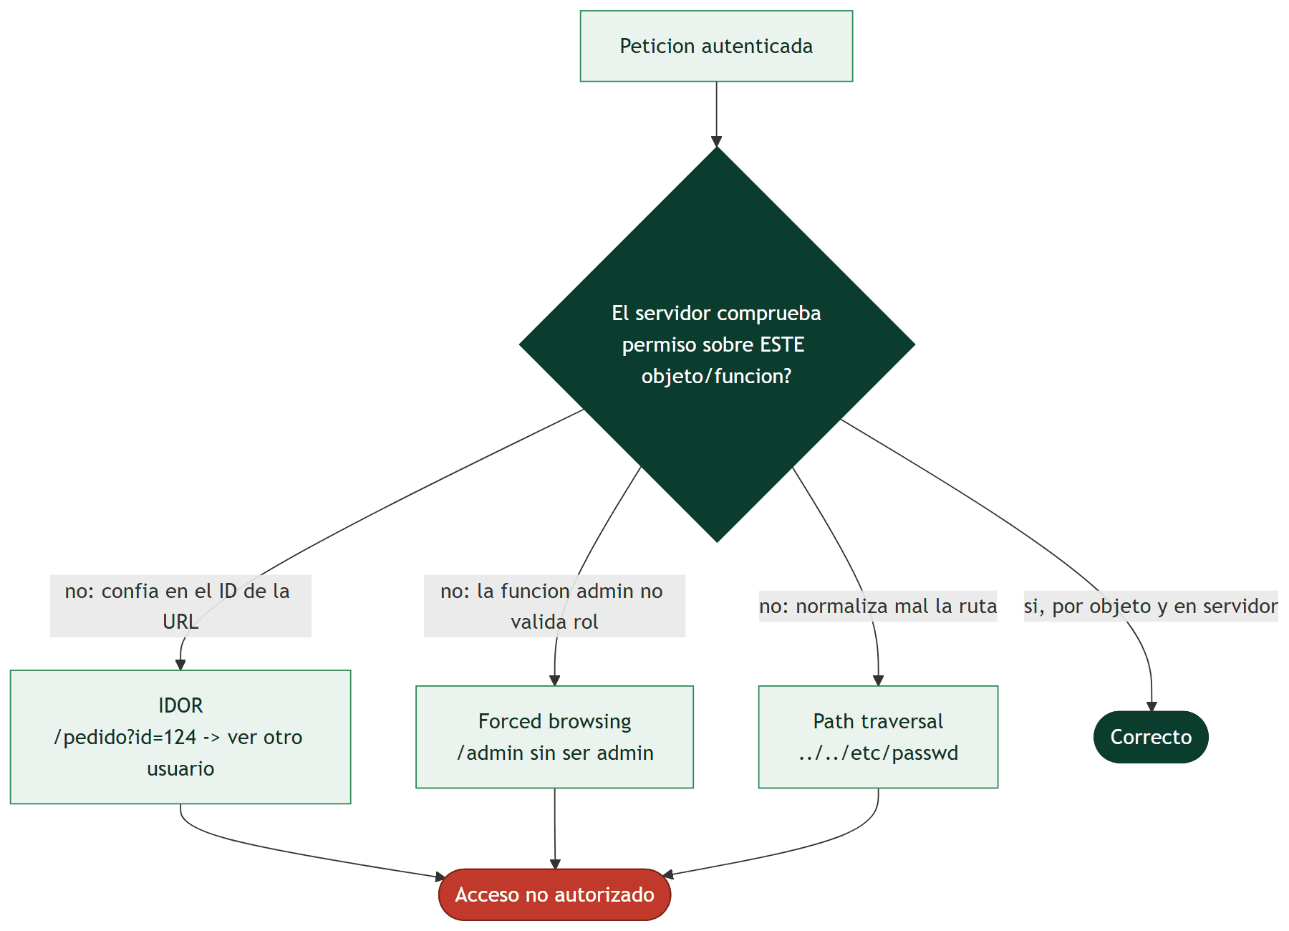
Diagrama de la clase

